Slide 1
dainuire prin fotografie
Concursul National de Fotografie Veche “Parfumul amintirilor”, editia a VI-a, 2016
Participant: prof. de istorie Oancea Constantin, Scoala Gimnaziala “Ferdinand I”, Movila, Ialomita

Slide 2
Dainuire prin fotografie
Prezentarea prin fotografie a micului Muzeu Etnografic a profesorului de istorie Oancea Constantin, de la Scoala Gimnaziala “Ferdinand I”, Movila, Ialomita
Lucrarile care sunt prezentate la concursul national de fotografie veche “Parfumul amintirilor” editia a VI-a 2016 cuprinde imagini din micul muzeu etnografic – personal al profesorului de istorie Oancea Constantin de la Scoala Gimnaziala “Ferdinand I”, Movila, Ialomita.
Slide-urile prezinta o parte din obiectele etnografice, documente istorice, piese de numismatica, care au avut legatura directa cu viata satului.
Printre exponate se remarca: obiecte decorative specifice locului(loc. Movila a fost infiintata dupa Primul Razboi Mondial, in urma reformei agrare prin venirea veteranilor de razboi din zona Prahova, Ialomita, Buzau, sa munceasca loturile de pamant primite), piese de port popular(costume populare), tesaturi, obiecte de ceramica, unelte agricole din lemn, furca de tors, roata de tors, vartelnita pentru adunatul firelor, piua de graunte, pieptene pentru scarmanatul lanei, fotografii vechi, decoratii de razboi, documente originale din Primul si cel de-al Doilea Razboi Mondial.
Piesele cele mai importante ale acestui mic muzeu sunt: costumele populare, colectia de numismatica, documente/brevete militare, decoratii si insigne.
Micul muzeu reprezinta in sine o expozitie permanenta de documente referitoare la istoria localitatii Movila, dar si obiectele care au apartinut bunicilor si strabunicilor reprezentand momente din viata lor.

Slide 3
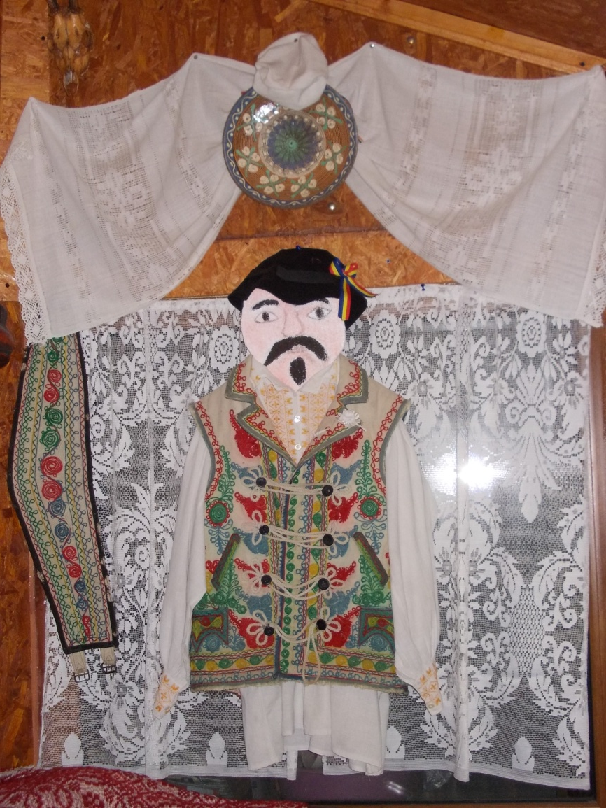
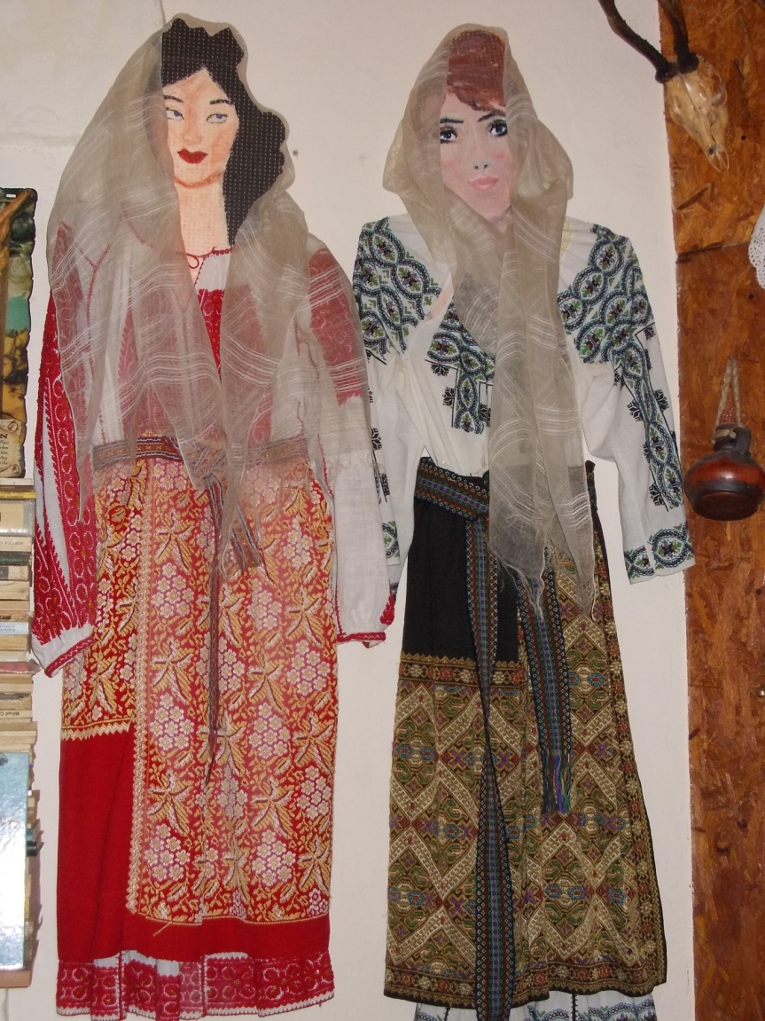
Costume populare romanesti (Prahova, Dambovita, Ialomita)

Slide 4
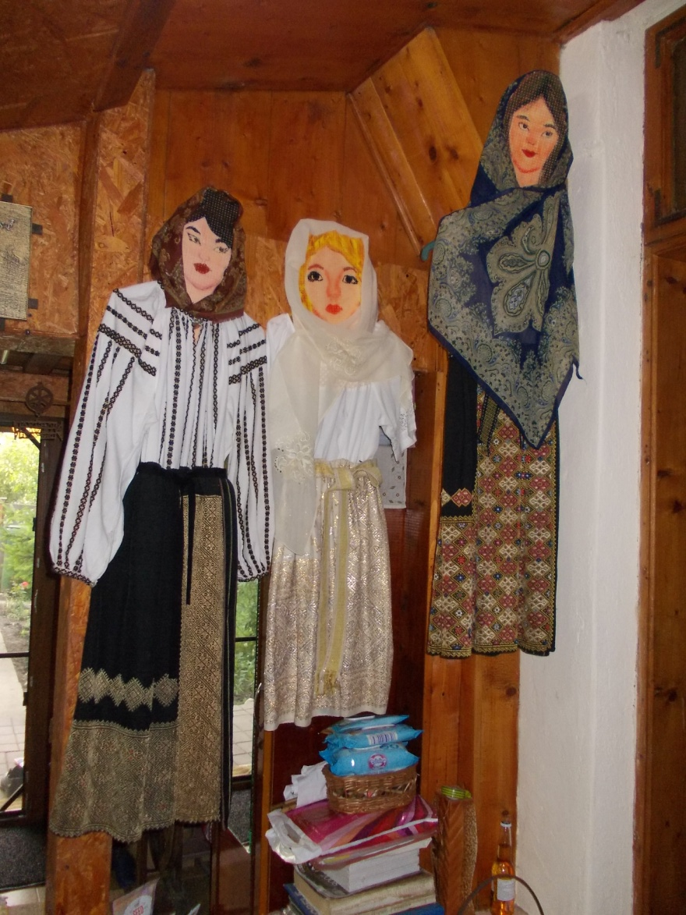
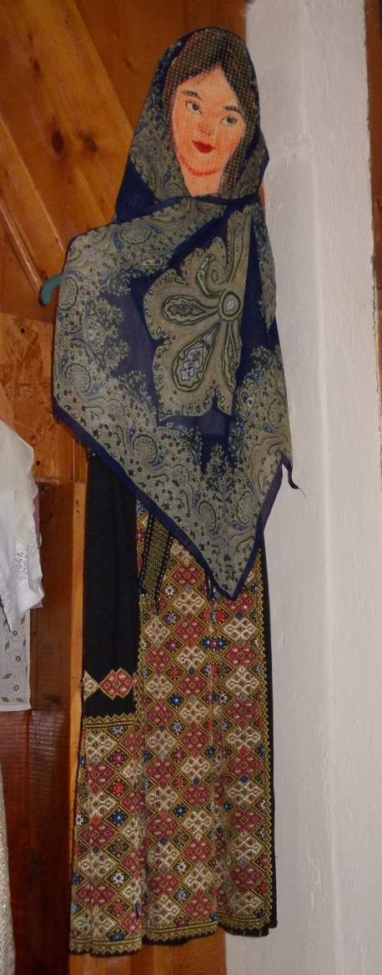
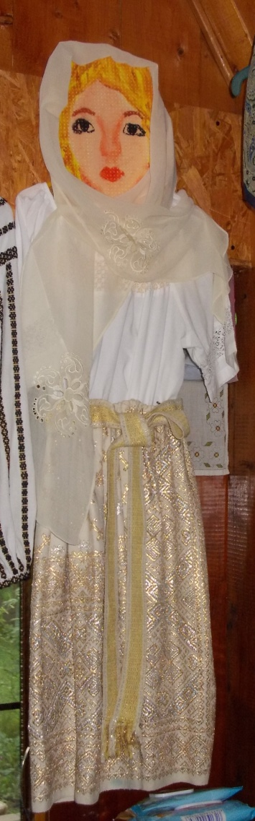
Costume populare romanesti (Prahova, Dambovita, Ialomita)

Slide 5
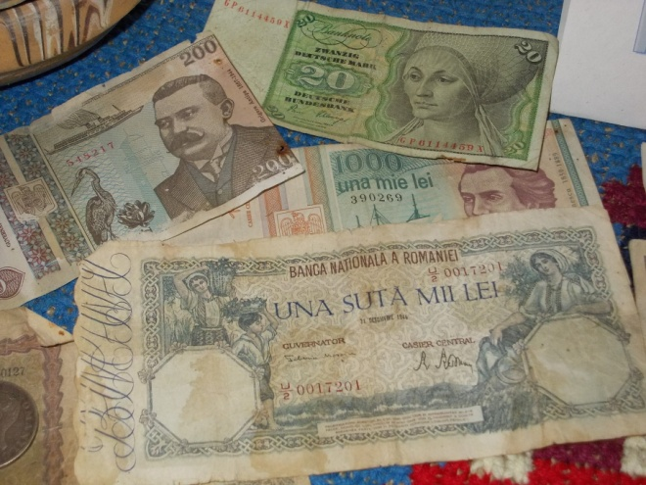
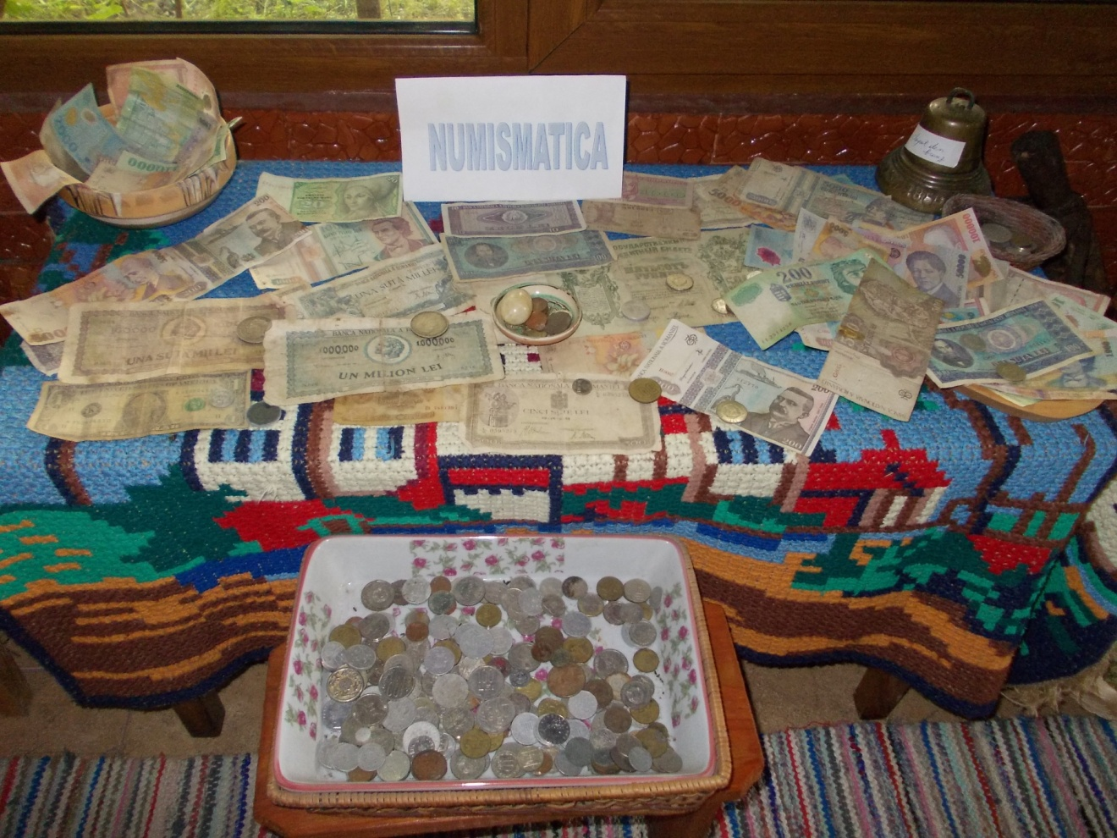
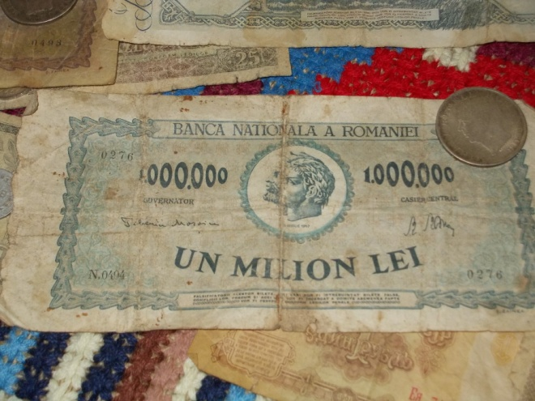
Numismatica

Slide 6
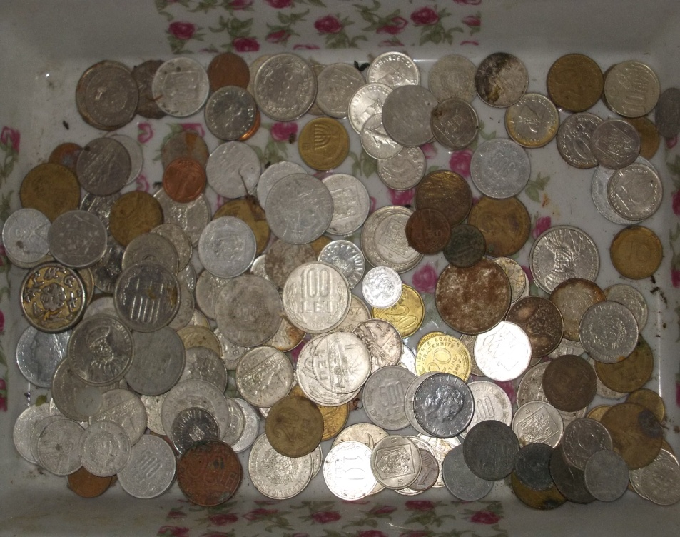
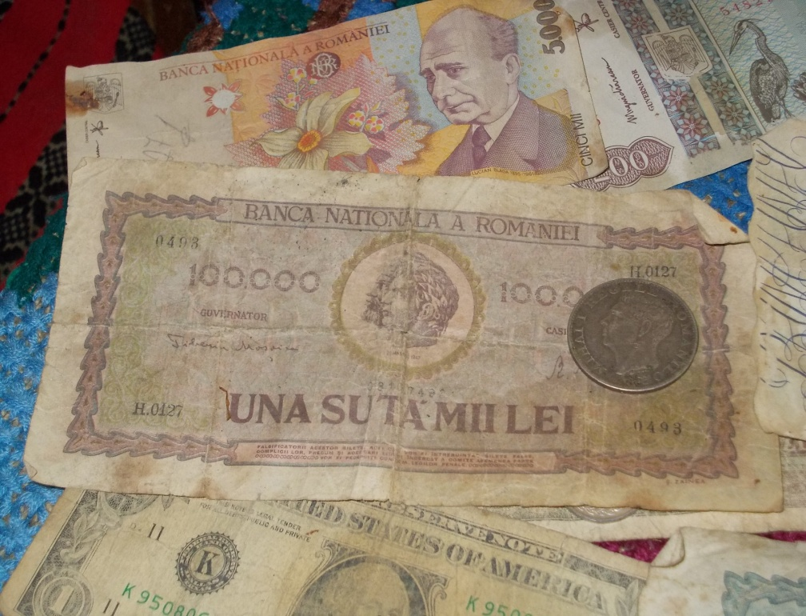
Numismatica

Slide 7
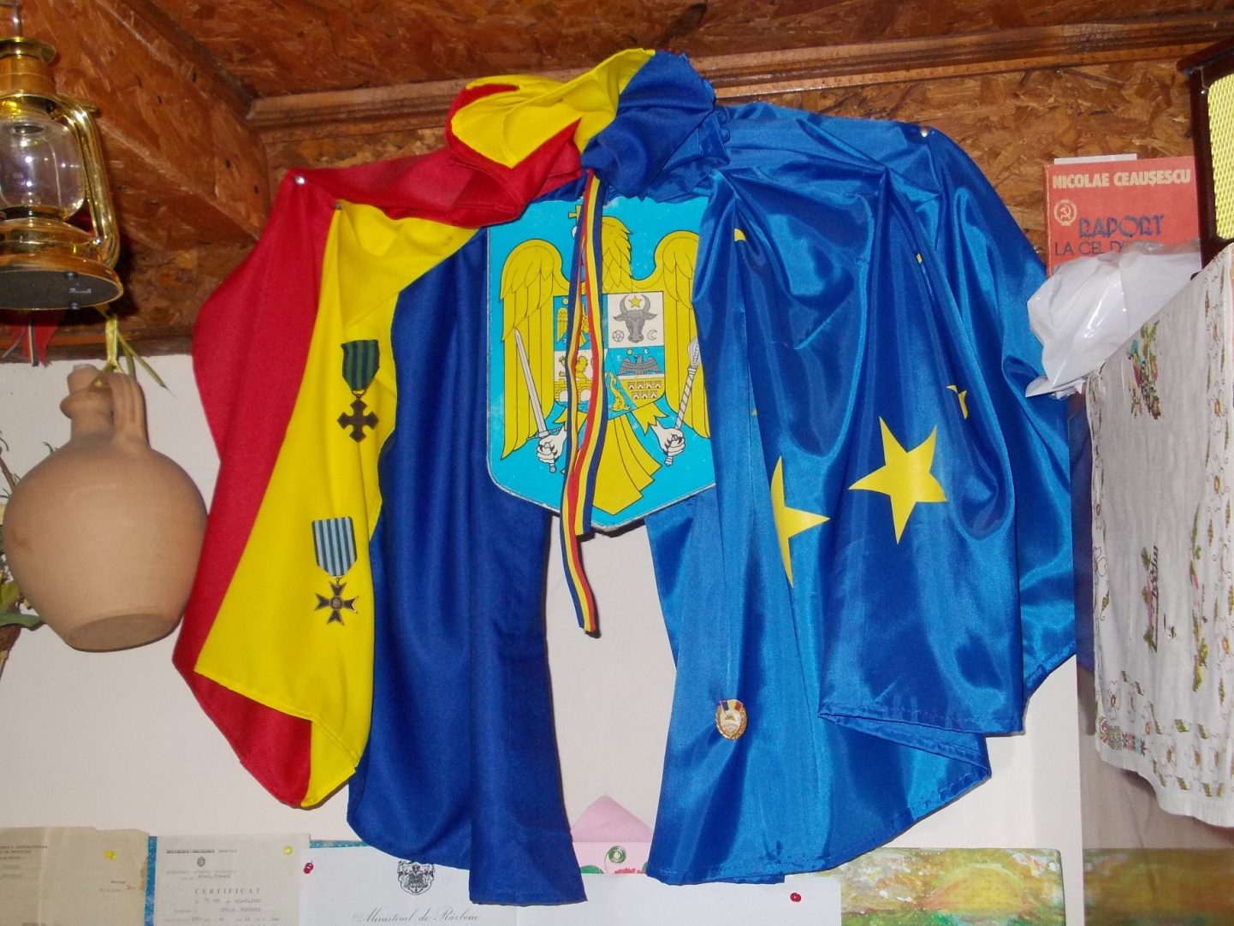
Documente istorice/brevete militare, decoratii, insigne

Slide 8
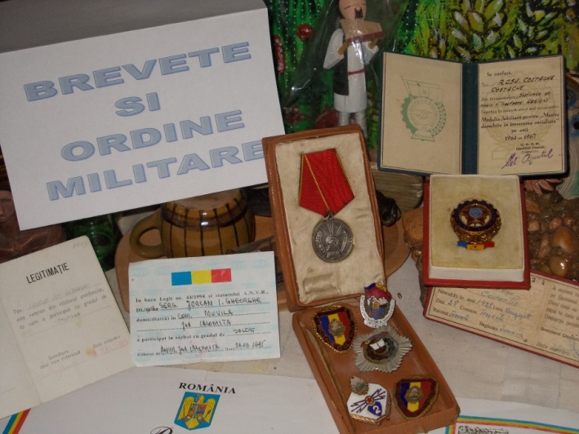
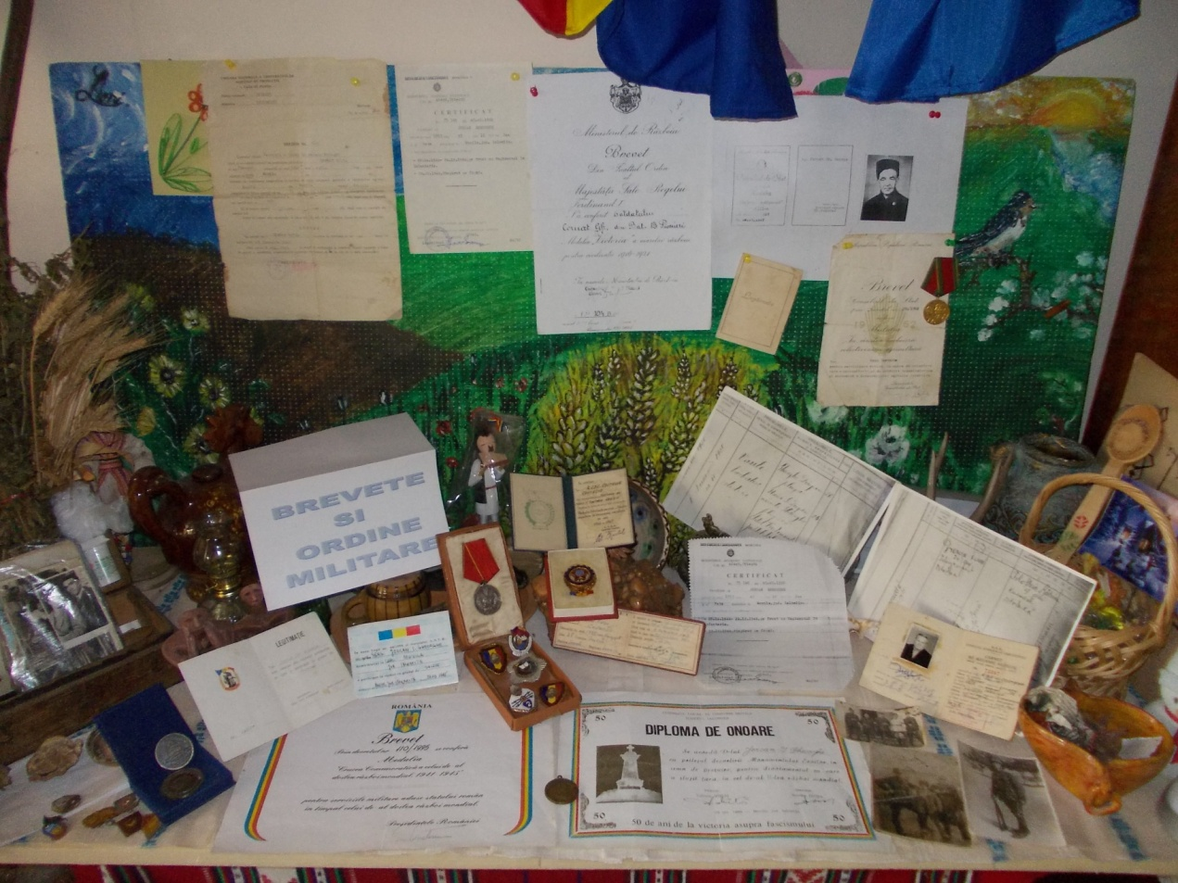
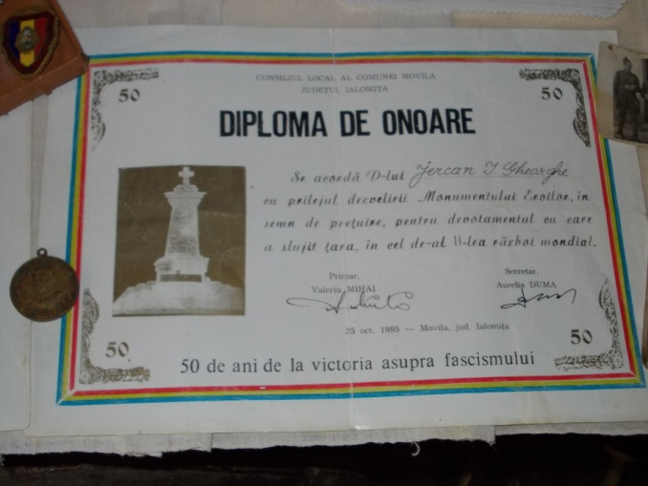
Documente istorice/brevete militare, decoratii, insigne

Slide 9
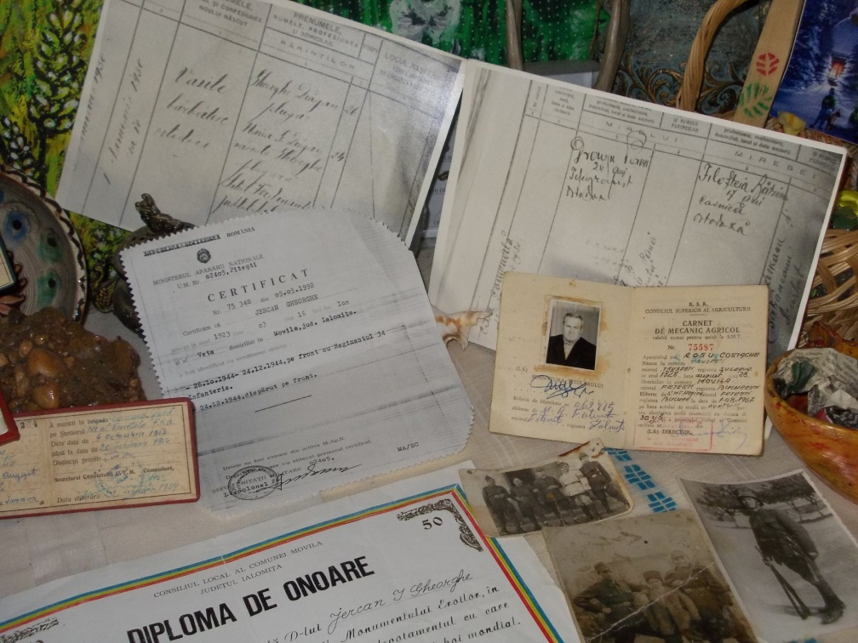
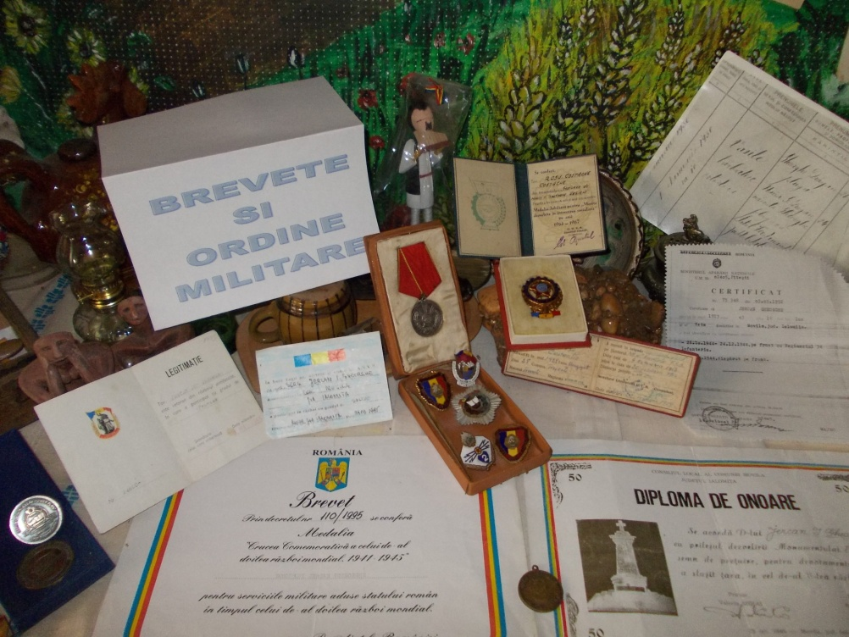
Documente istorice/brevete militare, decoratii, insigne

Slide 10
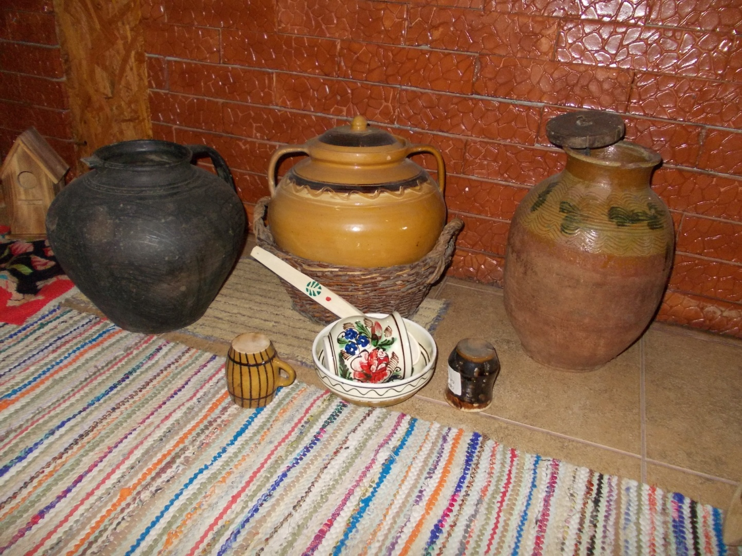
Obiecte de ceramica

Slide 11
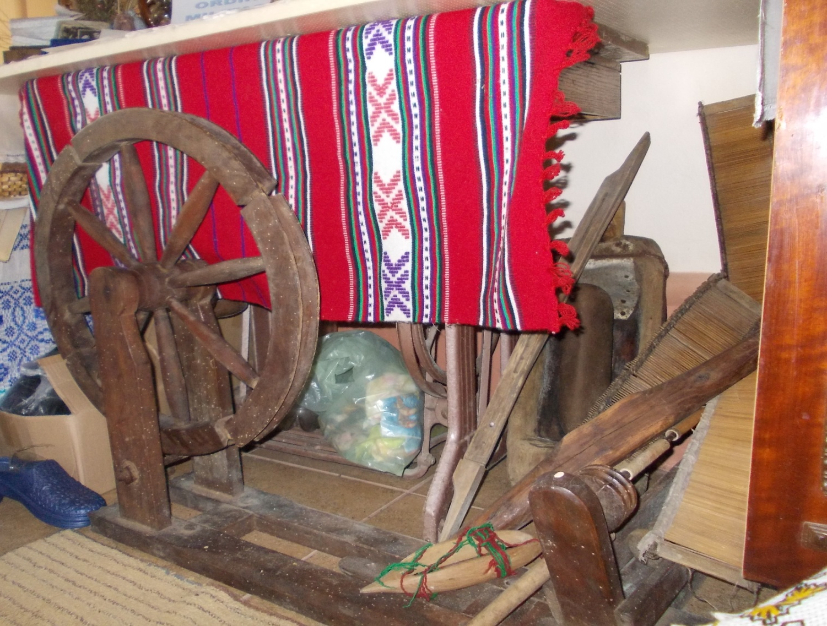
Unelte casnice din lemn pentru tesut

Slide 12
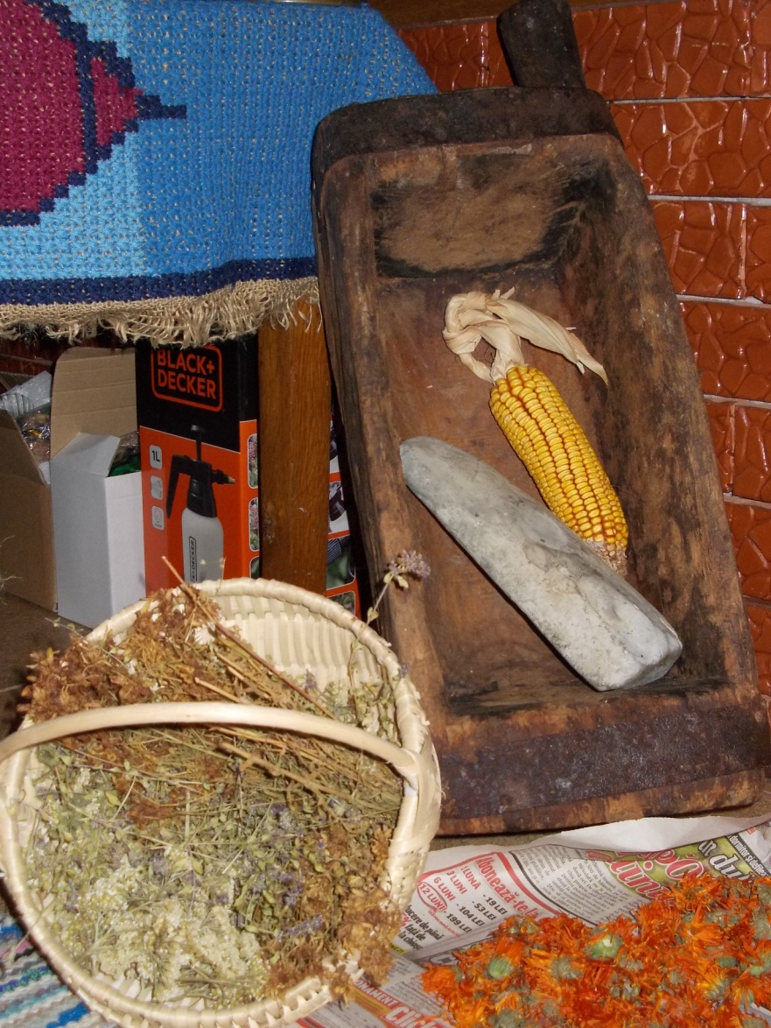
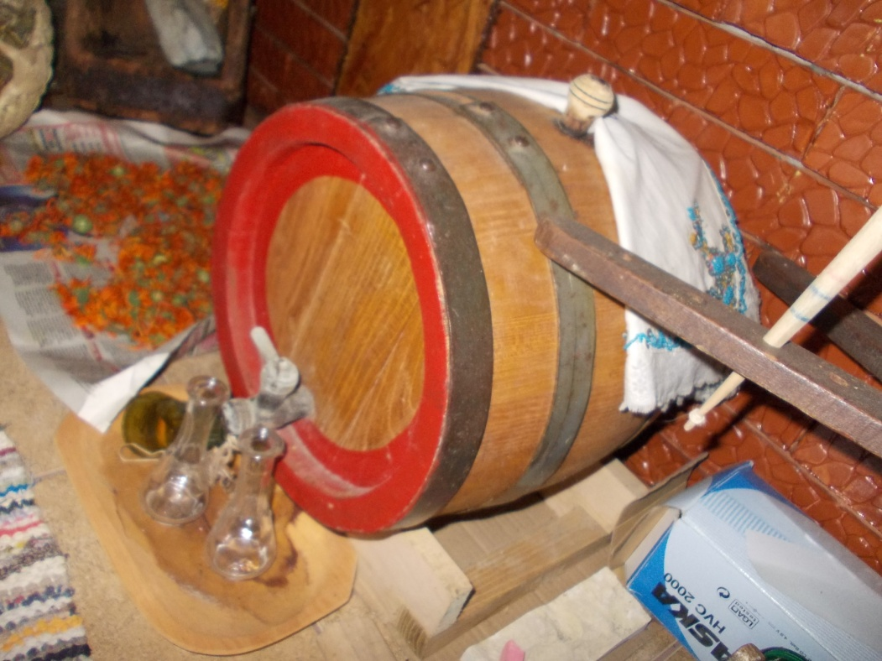
Gospodaria taraneasca

Slide 13
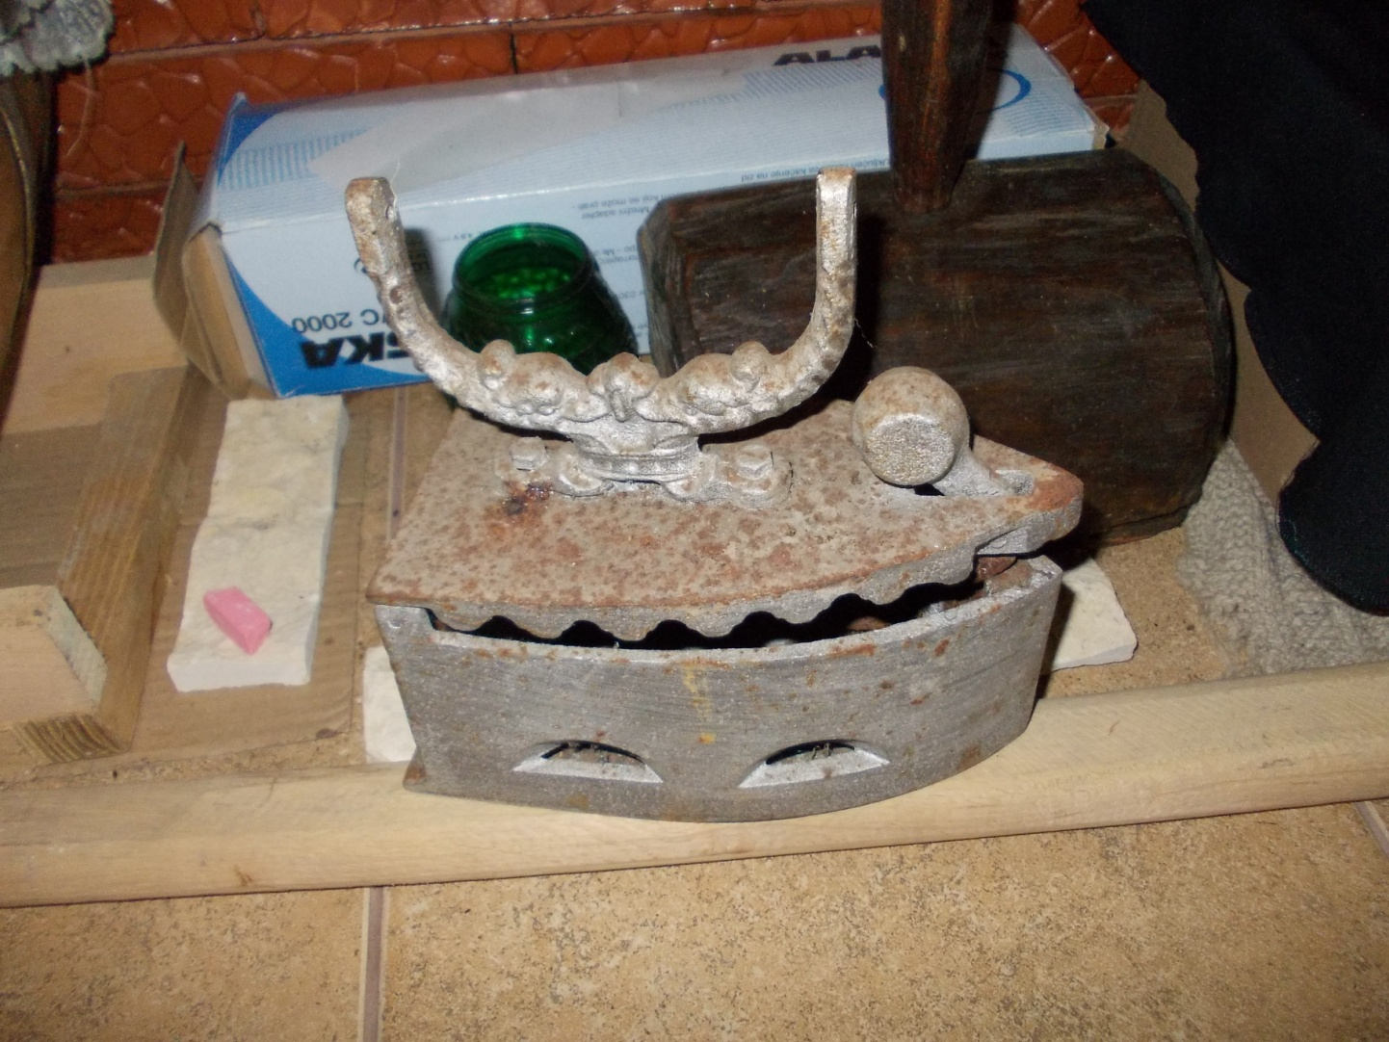
Fier de calcat

Slide 14
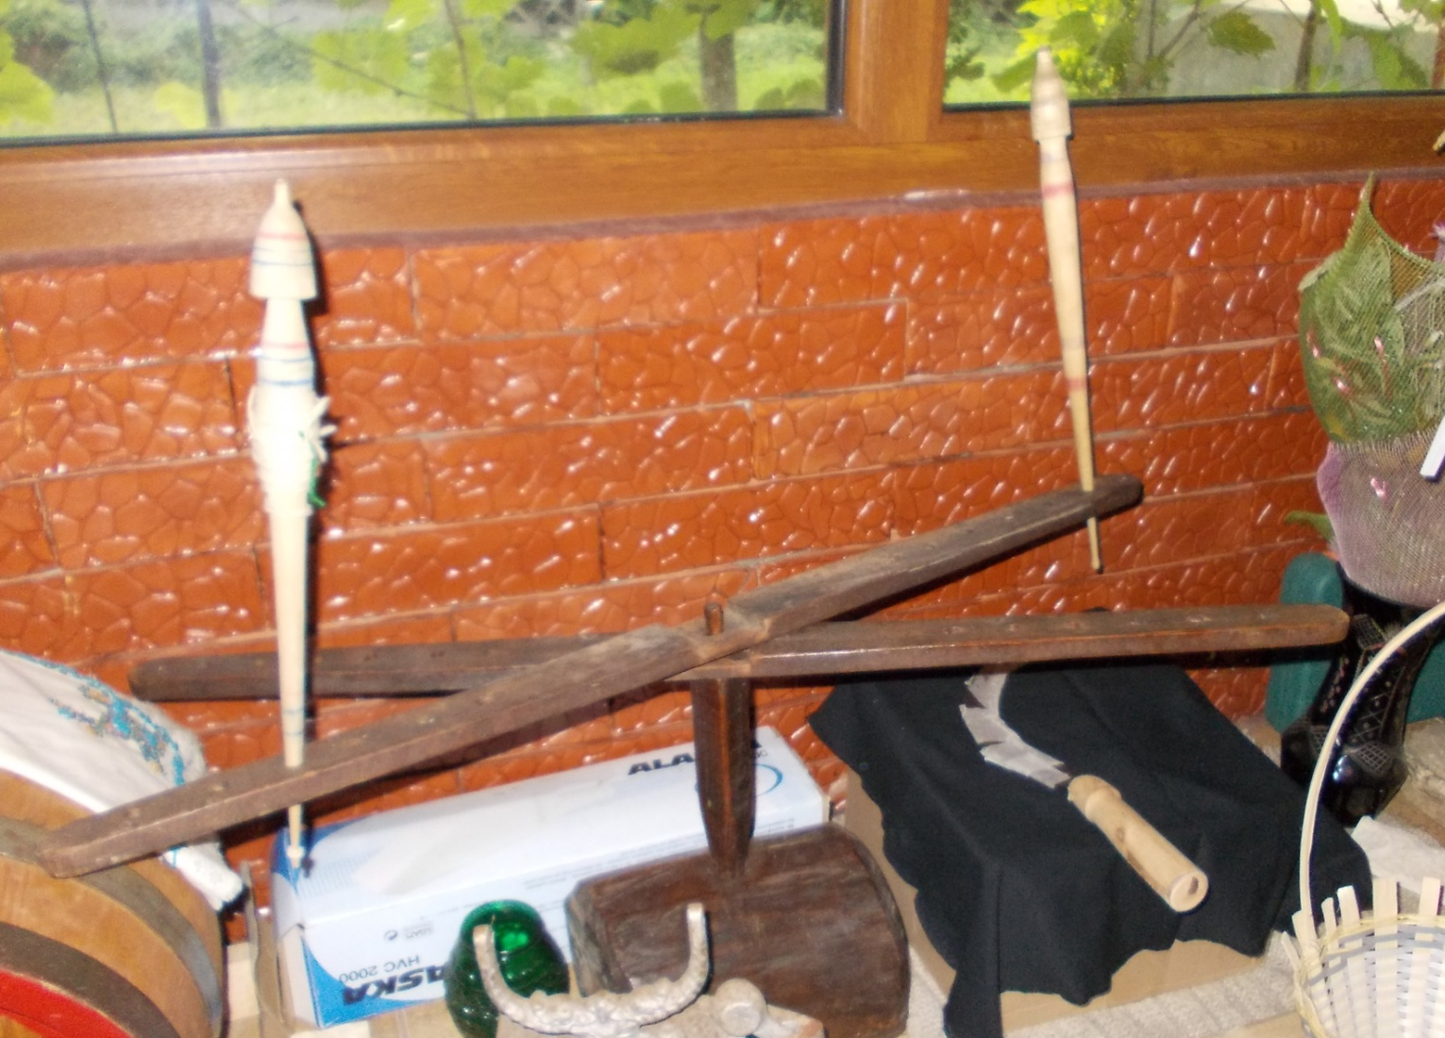
Vartelnita pentru adunatul firelor

Slide 15
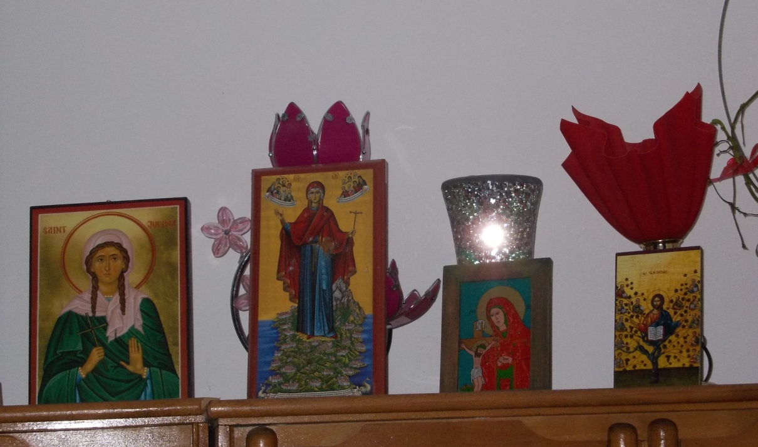
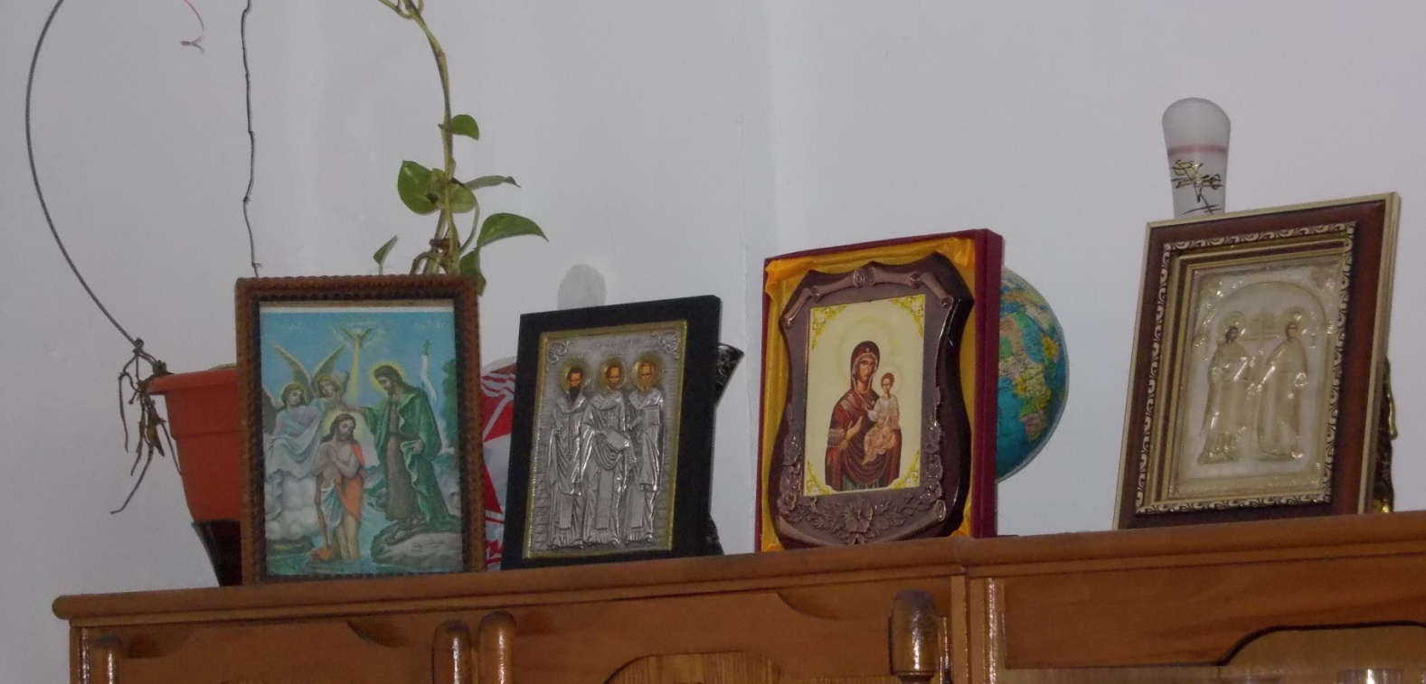
Colectie de icoane ortodoxe

Slide 16
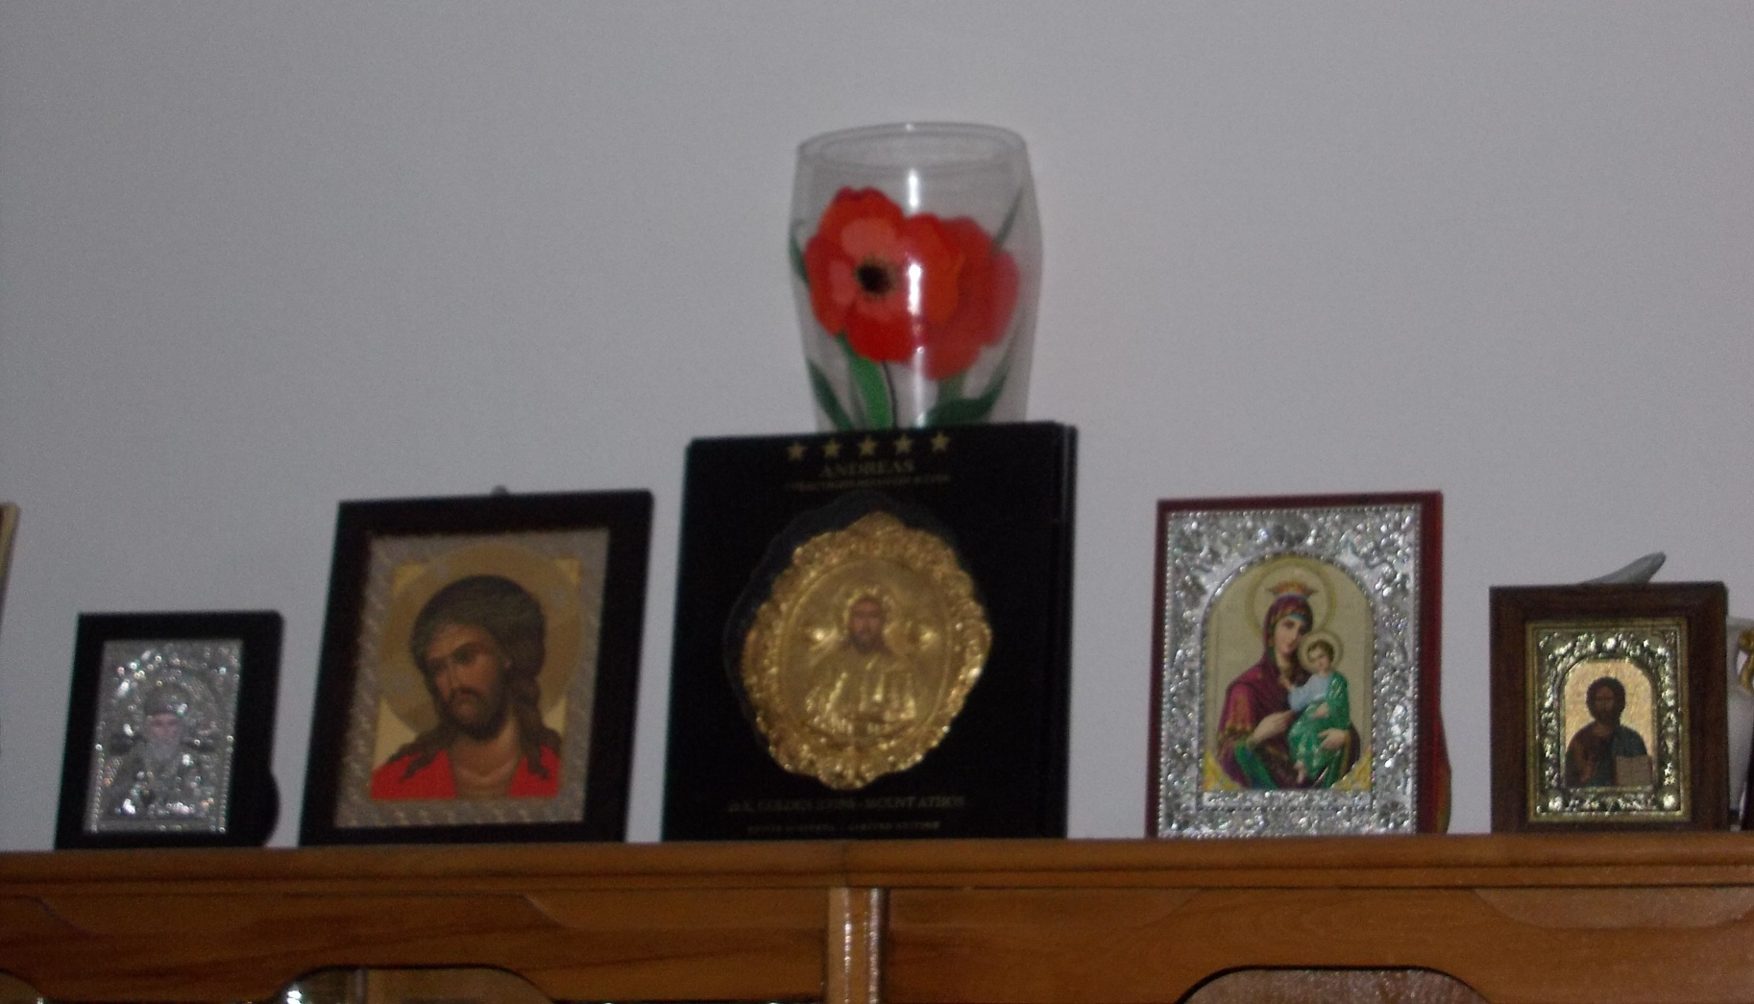
Colectie de icoane ortodoxe

Slide 17
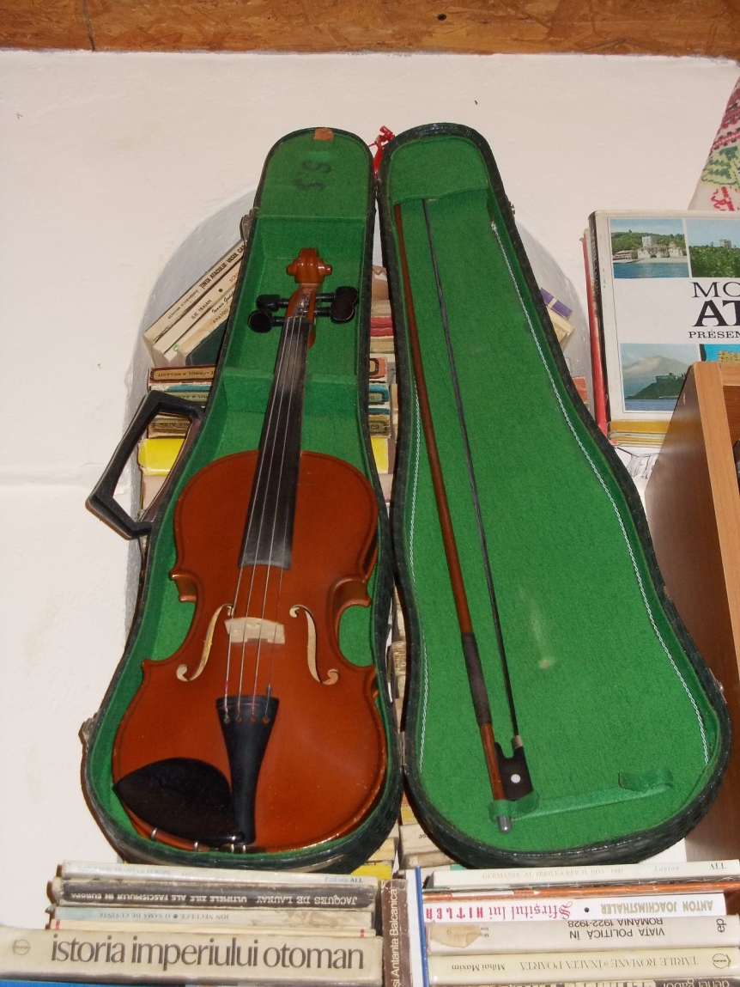
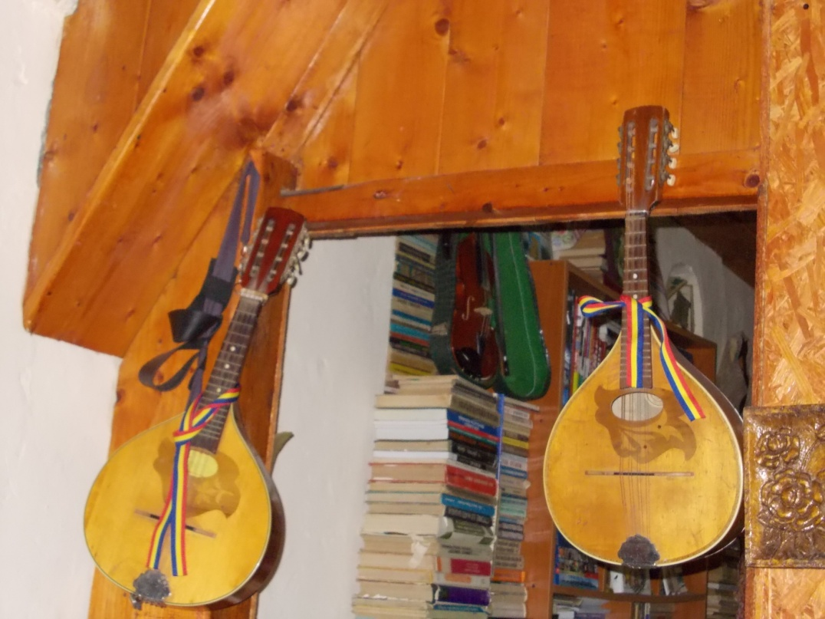
Instrumente muzicale

Slide 18
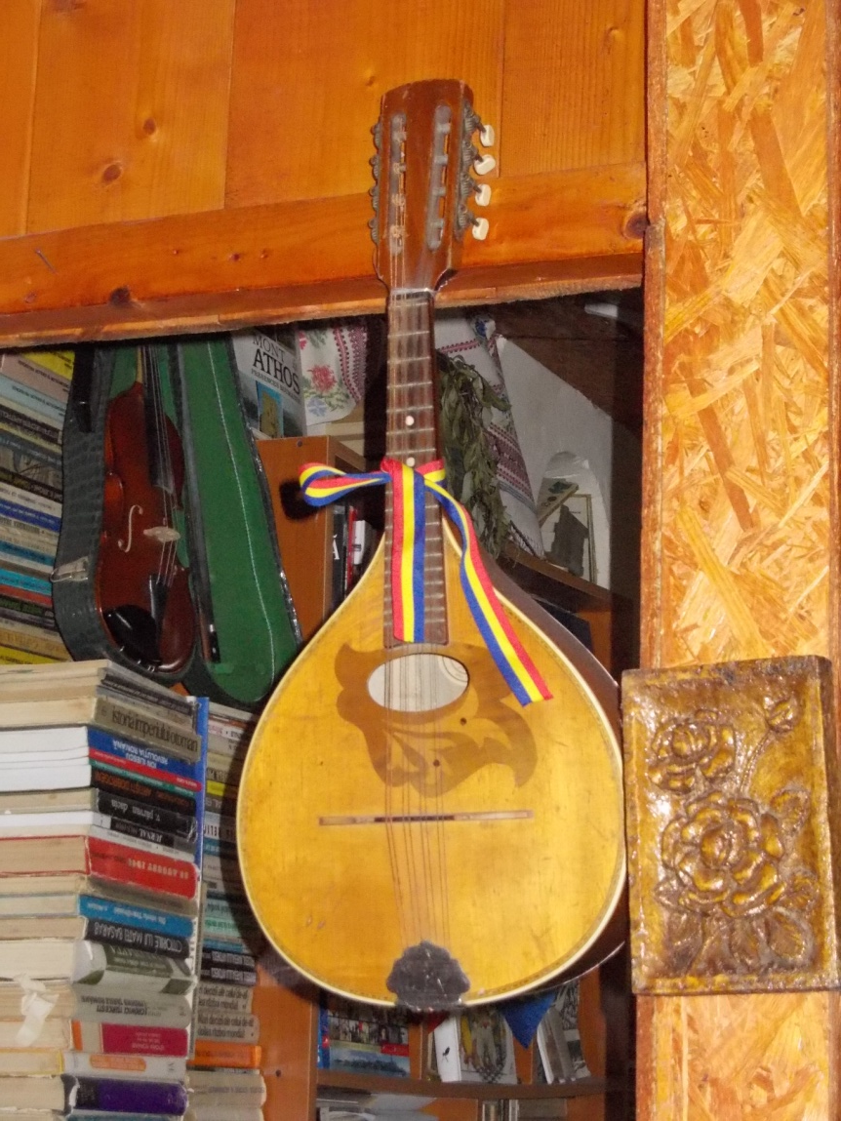
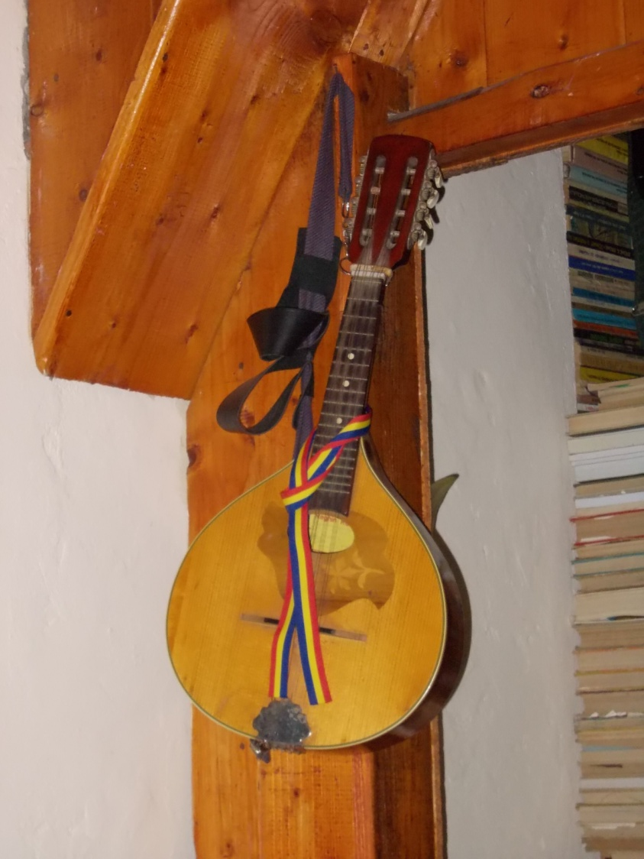
Instrumente muzicale

Slide 19
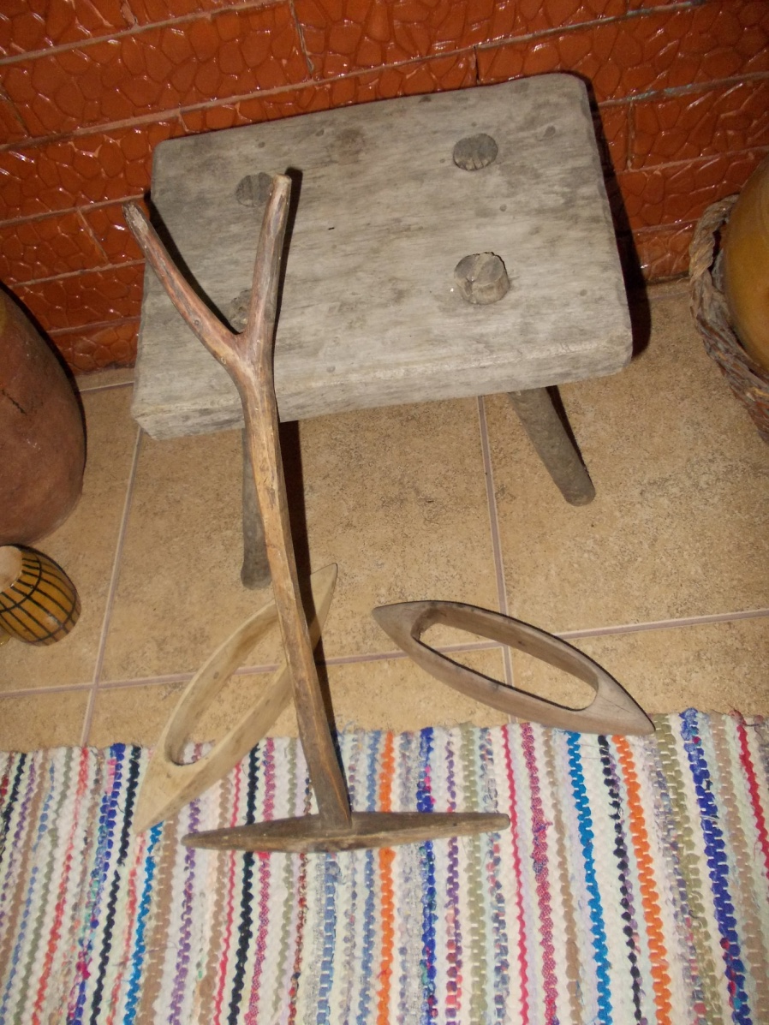
Donatii din gospodariile taranesti vechi (raschitor, suveica, scaun din lemn, tesaturi)

Slide 20
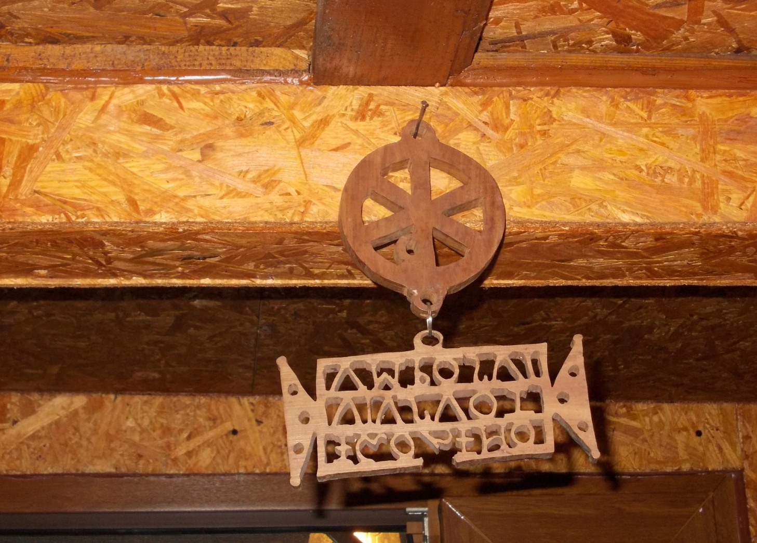
Reconstituire din lemn de cires – “Donariul de la Biertan”, sec. IV

